Slide 1
₿
28,8M
EasyResumen
argentinos con billeteras digitales
El analizador de resúmenes de tarjeta para Argentina
0
Presentación para Inversores · Mayo 2026
apps locales con parser de PDFs bancarios AR
100%
procesamiento local sin datos en la nube
v1.2.0 · Confidencial

Slide 2
El Problema
Los argentinos gestionan sus finanzas a ciegas
📄
¿Cuánto debo exactamente?
💳
Multi-tarjeta = caos
Recibís el resumen en PDF y no hay forma rápida de entender el total real, quién gastó qué y en qué categorías.
CABAL + VISA + Galicia: consolidar tres resúmenes manualmente lleva horas y es propenso a errores.
🔁
Sin visibilidad de cuotas
🌐
Las apps internacionales no entienden Argentina
No sabés cuántas cuotas te quedan ni cuándo libera espacio en el presupuesto el plan que compraste hace meses.
Wallet, Spendee y YNAB no parsean PDFs de bancos argentinos. Requieren carga manual de cada movimiento.

Slide 3
La Solución
EasyResumen — 100% local, sin cuenta, sin nube, sin IA externa
🏦
Parser automático de PDFs
🏷️
Categorización automática
📊
Panel de balance
14 bancos y tarjetas argentinas (CABAL, VISA, Galicia, Naranja X, Ciudad, AMEX y más)
20+ categorías detectadas (supermercados, cuotas, servicios, MercadoPago, etc.)
Gastos de tarjeta + ingresos manuales = balance real del mes con un vistazo
🔔
Alertas inteligentes
💾
Exportación completa
🔒
Privacidad total
Cuotas terminadas (capital liberado), suscripciones recurrentes, gastos concentrados
Excel (.xlsx), CSV, Informe PDF listo para el contador
Ningún archivo sale del dispositivo. Sin cuenta, sin cloud, sin IA externa

Slide 4
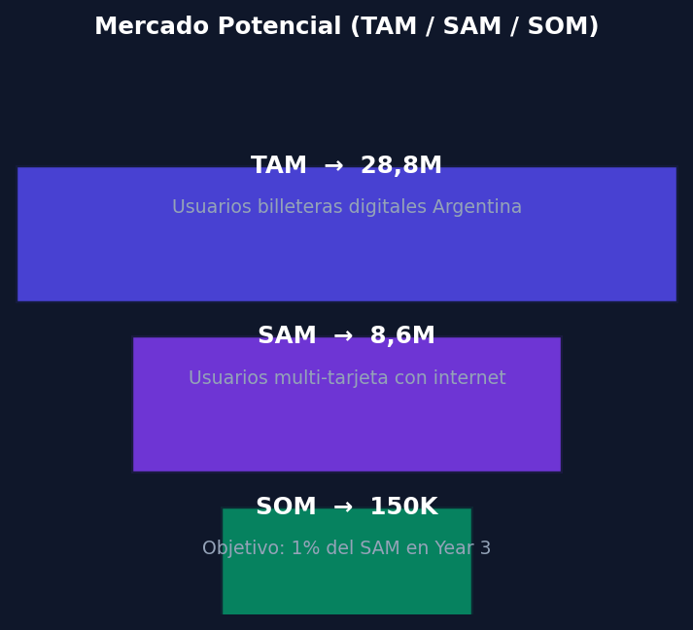
Tamaño de Mercado
Argentina: mercado sub-atendido con 28,8M usuarios de billeteras digitales
383
fintechs activas en Argentina (Finnovista Fintech Radar 2024)
+11,7%
crecimiento anual del ecosistema fintech local
64%
de argentinos usa billeteras digitales a diario
0
apps locales especializadas en parseo de PDFs bancarios AR
93%
penetración de internet en Argentina

Slide 5
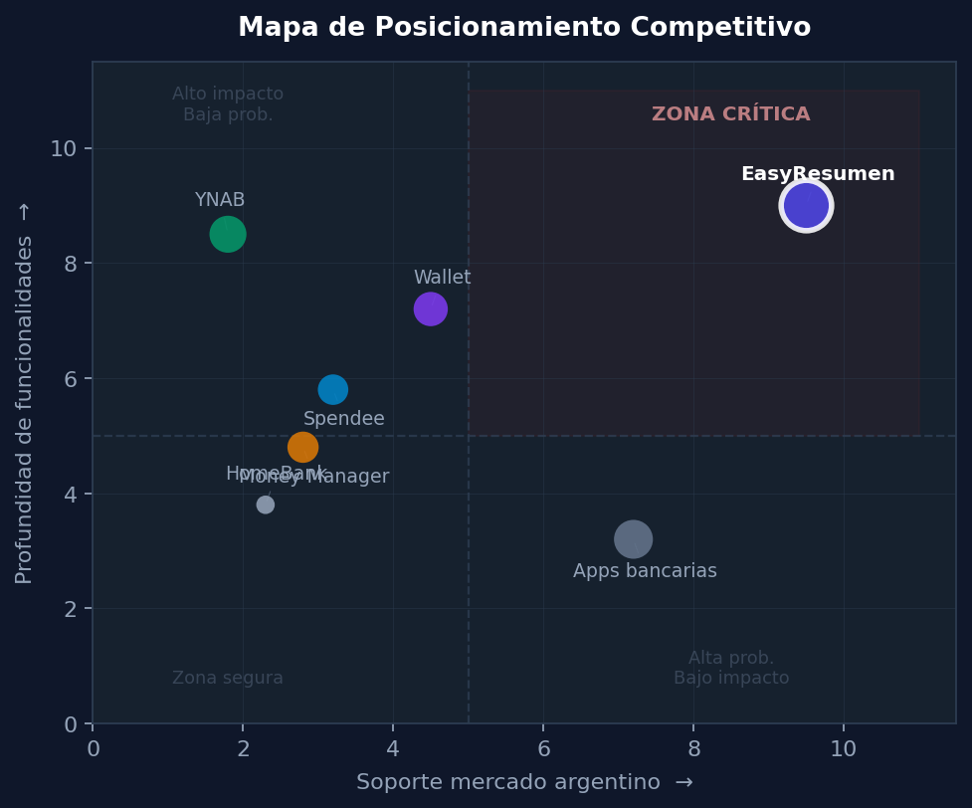
Panorama Competitivo
EasyResumen ocupa un nicho sin competencia directa local
App
PDFs AR
Precio
Offline
EasyResumen
✅
USD 15 único
✅
Wallet
❌
USD 35 lifetime
❌
Spendee
❌
Freemium
❌
YNAB
❌
USD 109/año
❌
Apps bancarias
〰️
Gratis
❌
HomeBank
❌
Gratis (OSS)
✅

Slide 6
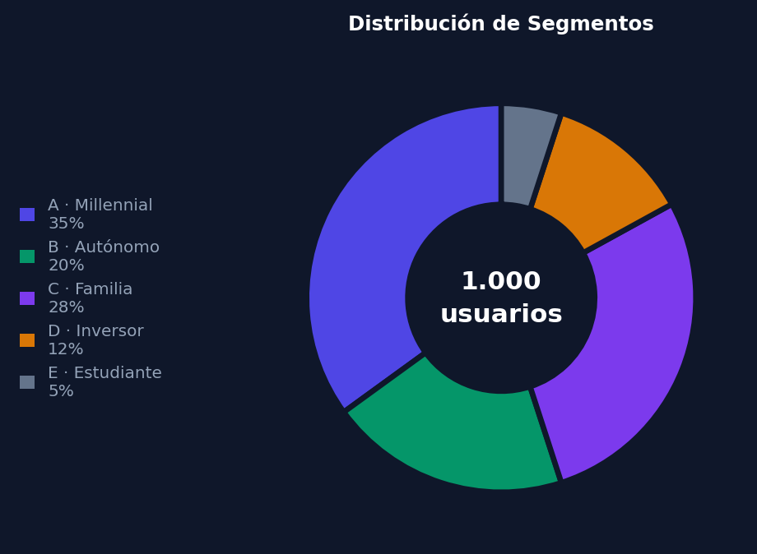
Segmentación de Usuarios
1.000 usuarios simulados · 5 perfiles · distinta disposición a pagar
A
Millennial Organizado
💰 Media · USD 10–15
350 usuarios
25–38 · Empleado/Freelancer
B
Autónomo / PYME
💰 Alta · USD 15–25
200 usuarios
30–50 · Monotributista
C
Familia Ahorrista
💰 Media-baja · USD 5–10
280 usuarios
35–55 · Pareja con tarjetas
D
Inversor Activo
💰 Alta · USD 20+
120 usuarios
28–45 · Multi-tarjeta / moneda
E
Estudiante
💰 Muy baja · Free
50 usuarios
18–25 · Primer tarjeta

Slide 7
Modelo de Monetización
Freemium + Pago Único — el modelo validado para el mercado argentino
★ RECOMENDADO
🆓 FREE
⭐ PRO
🔄 ANUAL
Siempre gratis
ARS 18.000 · pago único ~USD 15
ARS 28.000 / año ~USD 23/año
✓ Parseo ilimitado de PDFs ✓ Lista de movimientos + búsqueda ✓ Categorización automática ✓ Exportación CSV ✓ Sin cuenta ni registro
✓ Todo lo de Free + ✓ Panel de Balance mensual ✓ Alertas avanzadas (cuotas, suscripciones) ✓ Panel de Cuotas y proyecciones ✓ Exportación Excel + Informe PDF ✓ Soporte email ≤ 48hs · Updates 2 años
✓ Todo lo de Pro + ✓ Actualizaciones sin límite ✓ Acceso a nuevas features beta ✓ Soporte prioritario
💡 El Tier Free es deliberadamente útil y completo — el usuario paga por más, no por lo básico.

Slide 8
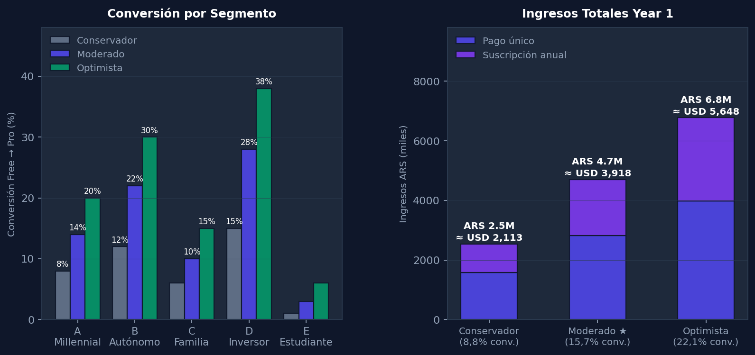
Proyecciones Year 1 — 1.000 Usuarios Simulados
3 escenarios según activación de canales · Modelo: Pago único + Suscripción anual

Slide 9
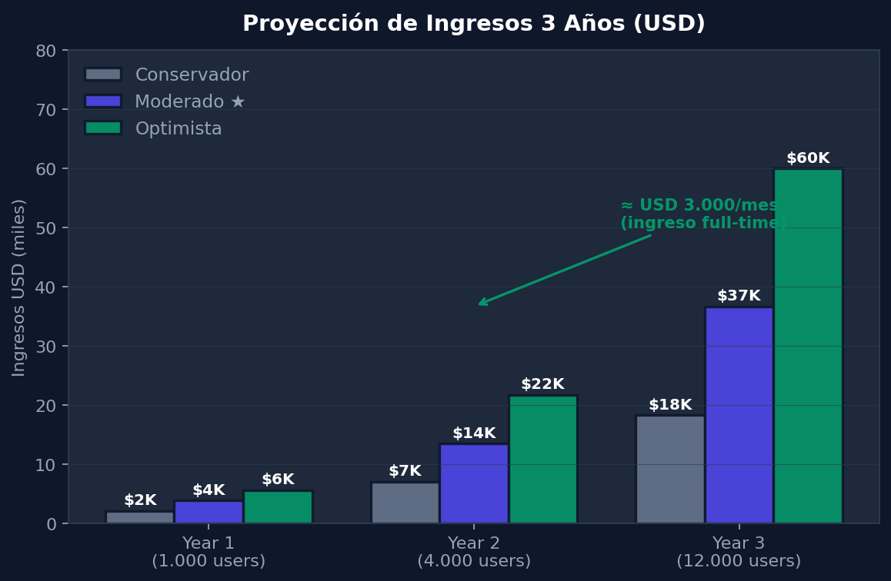
Proyecciones Plurianuales — 3 Años
Crecimiento: 1.000 → 4.000 → 12.000 usuarios · ingresos USD acumulados
Year 1
1.000 usuarios
• Lanzamiento + finfluencers • Primeras conversiones Pro • Validación del modelo
Year 2
4.000 usuarios
• SEO consolidado + referidos • Lanzamiento Mac • Partnerships contadores
Year 3
12.000 usuarios
• Full-time income (esc. moderado) • Nuevas features premium • Posible expansión Latam

Slide 10
Plan de Lanzamiento — 4 Fases
De la lista de espera al crecimiento orgánico sostenible en 12 meses
0
1
2
3
Pre-lanzamiento
Beta Cerrada
Lanzamiento Público
Crecimiento Orgánico
Semanas 1–4
Semanas 5–8
Semanas 9–12
Meses 4–12
→ Landing page + waitlist 200+
→ 200 beta users (segmentos B y D)
→ Product Hunt + Reddit + redes
→ Programa de referidos
→ Videos TikTok/Reels del 'dolor'
→ Feedback activo + NPS ≥ 40
→ Finfluencers simultáneos (CPA)
→ Newsletter mensual + SEO
→ Contactar 5 finfluencers
→ 10 testimonios reales
→ 30% off primeras 72 horas
→ 1 banco nuevo/mes (Long-tail SEO)
→ Definir pricing + plataforma pago
→ Video demo con usuario real
→ Meta Ads test ARS 50K
→ Lanzamiento versión Mac

Slide 11
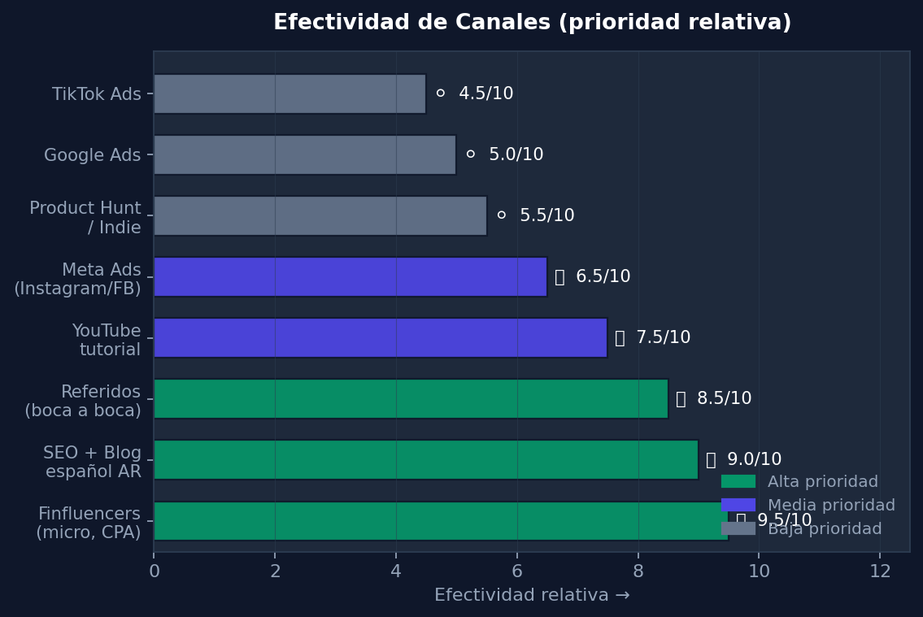
Canales de Adquisición
Finfluencers + SEO = combinación de menor CAC y mayor escala en Argentina
CAC estimado
Finfluencers CPA
ARS 800–2.500
SEO orgánico
ARS 0 (tiempo)
Referidos
ARS 0
YouTube tutorial
ARS 0 (tiempo)
Meta Ads
ARS 2k–6k
Product Hunt
ARS 0
Google Ads
ARS 3k–8k
TikTok Ads
ARS 1,5k–4k

Slide 12
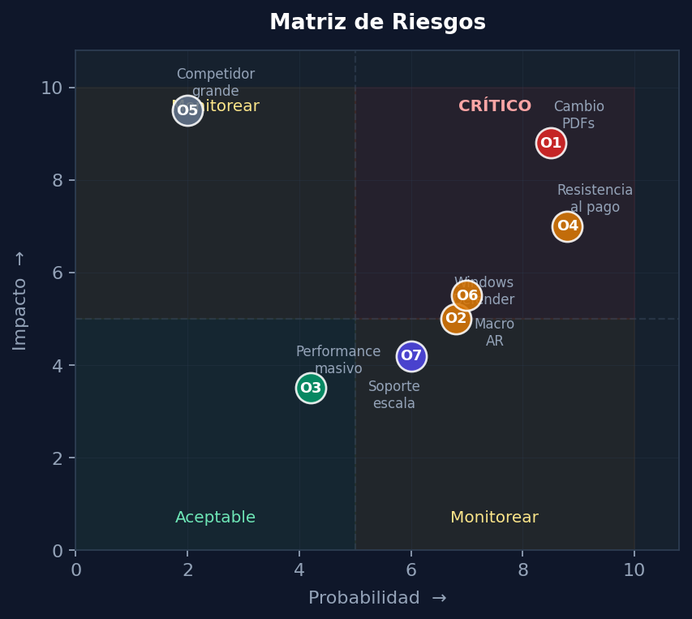
Riesgos y Mitigaciones
Identificados, priorizados y con plan de contingencia claro
🔴 O1
Cambio formato PDFs
Suite de tests + hotfix ≤ 72hs Reporte in-app con PDF anonimizado
🟡 O4
Resistencia al software pago
Tier Free genuinamente útil Privacidad offline como diferenciador clave
🟡 O2
Windows Defender bloquea
Code signing cert (USD 200–500/año) Prioridad #1 antes del lanzamiento
⚪ O5
Competidor grande entra
Los bancos NUNCA ofrecerán privacidad offline Comunidad y base instalada como moat
🟡 O6
Volatilidad macroeconómica
Precio ARS indexado + opción USD Producto más valioso en crisis (control de gastos)

Slide 13
¿Por qué EasyResumen?
🏆
Nicho sin competencia directa local
28,8M usuarios de billeteras digitales sin herramienta especializada de análisis. Ventana de oportunidad abierta.
📉
Timing perfecto: inflación bajando, planificación financiera subiendo
La reducción de 289% → ~30% genera una nueva demanda de control financiero real a mediano plazo.
🔒
El diferenciador que los bancos no pueden copiar: privacidad total offline
100% local — ningún banco ni fintech ofrecerá esto porque les conviene tener acceso a tus datos financieros.
💼
Modelo de bajo costo operativo · margen bruto ~95%
Sin servidores, sin soporte 24/7, sin infraestructura cloud. Pago único elimina la gestión de churn.
📈
Escalable con recursos mínimos desde el día 1
CAC bajo via finfluencers CPA + SEO orgánico. LTV garantizado en pago único. Viral por boca a boca.
EasyResumen · v1.2.0 · 100% local · sin IA externa · Mayo 2026 · Confidencial

